Slide 1





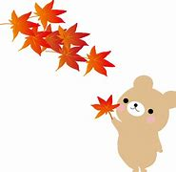
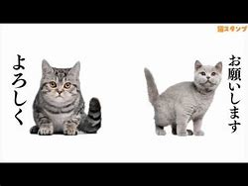

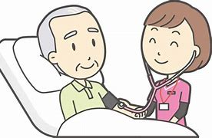

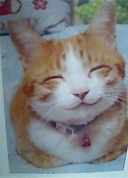




令和2年 秋号
令和2年4月1日に開設となり、看護師3名で訪問しております。 今回はスタッフを“世界最高峰の山”に例えてご紹介いたします。
管理者・チョモランマ 川崎 看護師
パピコのチョコが好きです！
チベット語で“大地の女神”を意味する世界最高峰の山に負けないくらい訪問看護への高い志をもっております。
キリマンジャロ 佐々木 看護師
好きなものはコーヒーです！
“輝く山”と称されるアフリカ大陸最高峰の山、キラキラ輝く笑顔で訪問しております。
モンブラン 阿部 看護師
好きな動物は猫です！ モンブランと言えば栗のケーキですね。
季節は秋ですね。季節を感じるように利用者様とのひと時を大切にしていきたいです。
訪問看護ステーションピースハートは介護・医療の方へ24時間体制で365日訪問を行っております。難病の方の訪問やターミナルケアも行い皆様が笑顔で安心し過ごせるよう日々奮闘しております。

